Slide 1
Тепловой двигатель.
КПД теплового двигателя
урок физики в 10 классе
Составитель: Пестрецова И.В.,
учитель физики МБОУ
«В-Чебулинская СОШ»

Slide 2
Механическая энергия
?
Внутренняя энергия

Slide 3

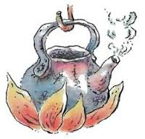
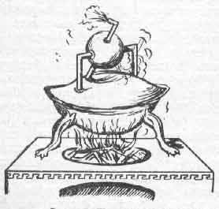
II век нашей эры.
Паровая турбина внешнего сгорания.
Геронов шар.

Slide 4
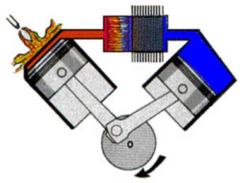
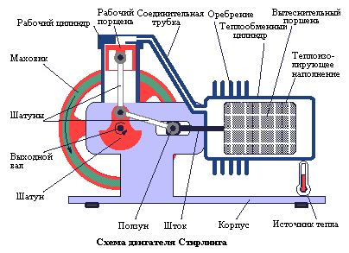
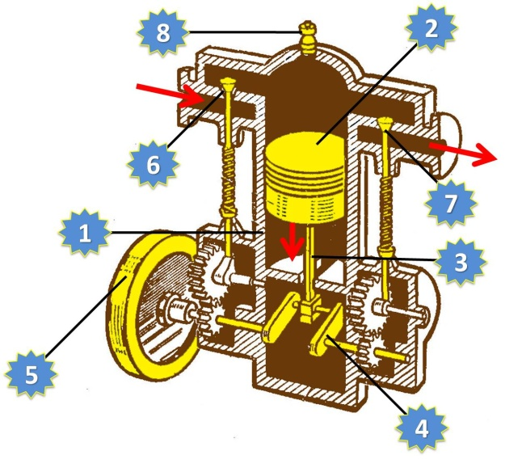
Тепловой двигатель
– это устройство, преобразующее внутреннюю энергию в механическую работу.

Slide 5

Р
1
2Р₀
Р₀
0 V₀ 2V₀ V
V h

Slide 6
Р
1 2
2Р₀
Р₀
0 V₀ 2V₀ V
V h
V h

Slide 7
Р
1 2
2Р₀
Р₀
0 V₀ 2V₀ V
V h
V h

Slide 8
Р
1 2
2Р₀
Р₀
0 V₀ 2V₀ V
V h

Slide 9
Р
1 2
2Р₀
Р₀
0 V₀ 2V₀ V
V h
V h

Slide 10
Основные элементы тепловой машины:
Рабочее тело
Нагреватель
Холодильник

Slide 11
Принцип действия теплового двигателя
Рабочее тело от нагревателя получает количество теплоты Q1.
Часть этой энергии расходуется на совершение работы А‘.
Часть тепла (Q2) передаётся холодильнику.
T1
нагреватель
Q1
А'
Рабочее тело
Q2
холодильник
T2

Slide 12
КПД теплового двигателя
η – КПД, %
Q_{н}- количество теплоты, полученное от нагревателя, Дж
Q_{х}-количество теплоты, переданное холодильнику, Дж
А’ – работа газа, Дж

Slide 13
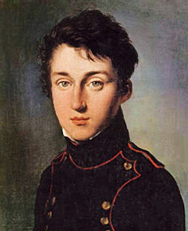
Сади Карно
французский физик и математик
(1796-1832 гг)
доказал, что нет устройства, работающего с кпд больше, чем кпд идеальной тепловой машины

Slide 14
Цикл Карно
Р
1
(цикл работы идеальной тепловой машины)
1-2 (изотерма) газ совершает положительную работу А‘=Q
2-3 (адиабата) газ совершает положительную работу)
3-4 (изотерма) работа газа отрицательна
4-1 (адиабата) работа газа отрицательна
2
Работа газа
4
3
V

Slide 15
Рекомендации:
Работать с графиками в координатах Р(V).
Для самой нижней левой точки вводить Р_{о}, V_{о}, для остальных точек Р и V выражать через Р_{о}, V_{о.}
Стараться не обозначать на графиках постоянные давление и объём через Р и V.
До последнего всё вести в Р_{о}, V_{о.}
С помощью вспомогательных адиабат определять Q₊.
Применять 1-й ЗТД сразу для нескольких процессов и всего цикла (ΔU=0).
Для циклов строить вспомогательную таблицу для Q, ΔU, A´

Slide 16
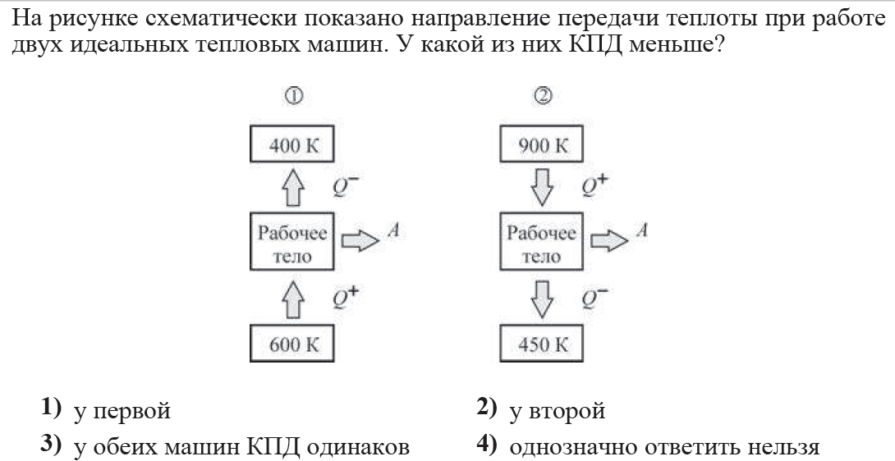
Ответить на вопрос
1
2
3
4

Slide 17
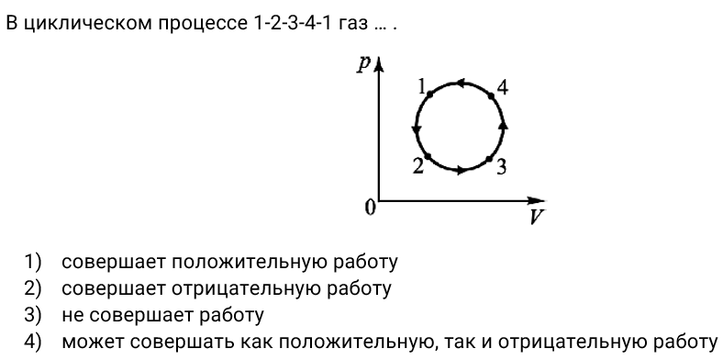
Ответить на вопрос
1
2
3
4

Slide 18
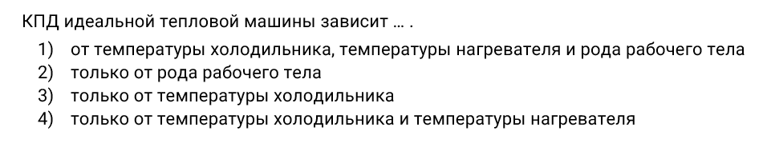
Ответить на вопрос
1
2
3
4

Slide 19
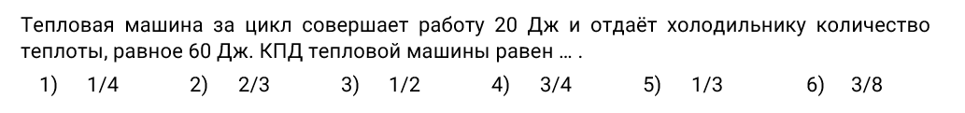
Ответить на вопрос
1
2
3
4
5
6

Slide 20
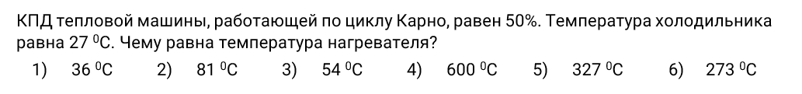
Ответить на вопрос
1
2
3
4
5
6

Slide 21
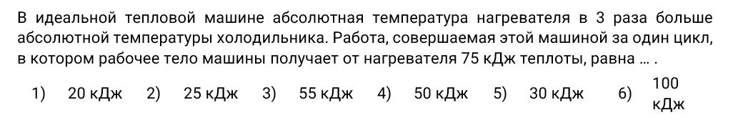
Ответить на вопрос
1
2
3
4
5
6

Slide 22
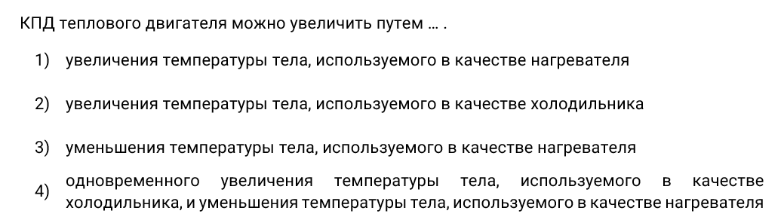
Ответить на вопрос
1
2
3
4

Slide 23
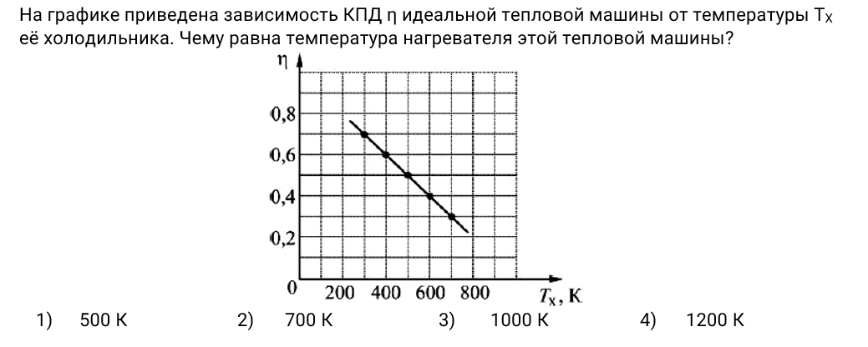
Ответить на вопрос
1
2
3
4

Slide 24
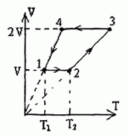
Задача 1. Идеальный газ массой m = 20 г и молярной массой M = 28 г/моль совершает замкнутый процесс. Температура в точках 1 и 2 равна: T₁ = 300 К; Т₂= 496 К. Найти работу газа за цикл.
Дано:
m = 20 г
M = 28 г/моль
T₁ = 300 К
Т₂= 496 К
А´-? P
P₂
P₁
0 V₀ 2V₀ V
 | V | T | P
1-2 | = | ↑ | ↑
2-3 | ↑ | ↑ | =
3-4 | = | ↓ | ↓
4-1 | ↓ | ↓ | =
Notes:
Не сказано, что одноатомный

Slide 25
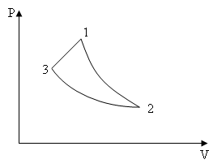
Задача 2. Идеальный газ используется как рабочее тело в тепловой машине, работающей по циклу 1-2-3, состоящему из адиабатического расширения 1-2, изотермического сжатия 2-3 и участка 3-1 линейной зависимости давления от объёма. За цикл машина совершает работу A´, КПД цикла равен η. Найти работу, совершаемую над газом в изотермическом процессе?
Дано: Решение:
А´
η
А₂₃-?
 | Q | ΔU | A´
1-2 | 0 | -(3/2)νR(T₁-T₂) | (3/2)νR(T₁-T₂)
2-3 | A´₂₃ | 0 | A´₂₃
3-1 | A´+A´₂₃ | (3/2)νR(T₁-T₂)
Σ | A´ | 0 | A´

Slide 26
Notes:
Вся таблица не нужна

Slide 27
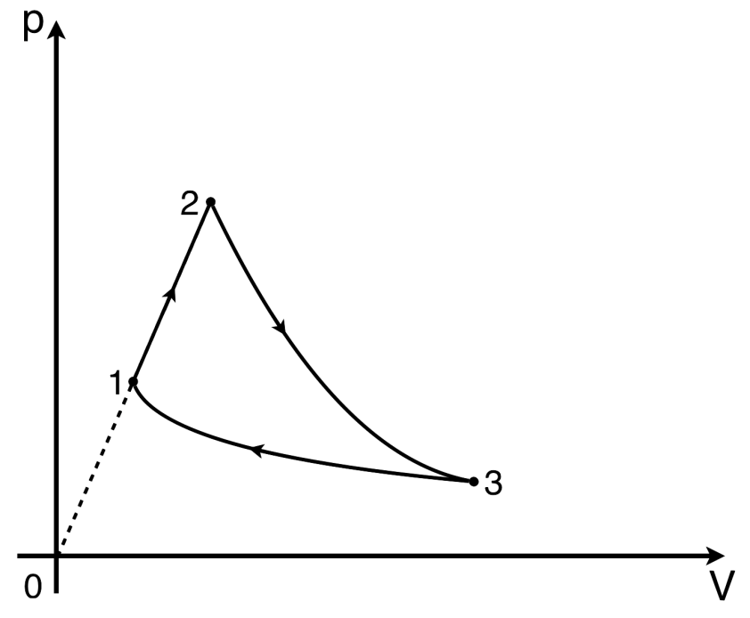
Задача 3
Тепловая машина работает по циклу, состоящему из процесса 1−2 прямой пропорциональной зависимости давления Р от объёма V, адиабатного расширения 2−3 и изотермического сжатия 3−1. Её рабочим телом является газообразный гелий в количестве ν=2 моль. КПД тепловой машины равен η=20%. Работа над газом в процессе 3−1 равна A=1600 Дж.
Какую работу совершает тепловая машина за один цикл работы? Ответ выразить в Дж.
Определить разность максимальной и минимальной температур газа в цикле. Ответ выразить в К, округлить до целого значения.

Slide 28
Решение:
По определению КПД:
Q₊
Q=0
Q ₋

Slide 29
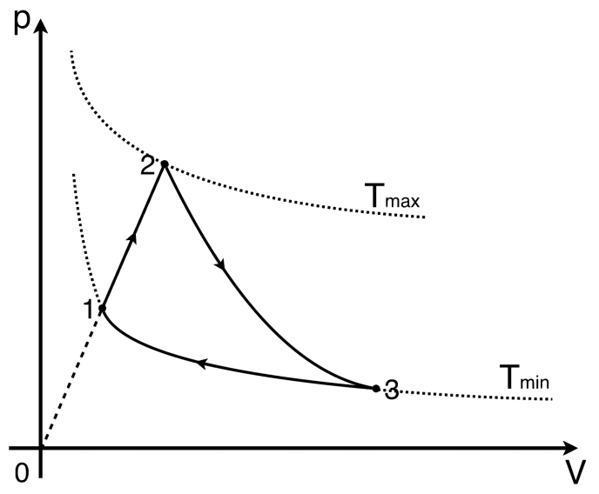
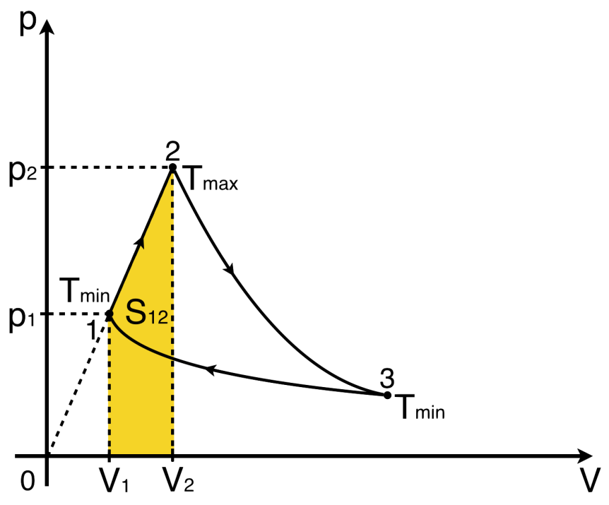
Из графика видно, что Т₂=Т_{max},
T₁=T₃=T_{min}.
Для участка 1-2:
С учетом уравнения Менделеева - Клапейрона
Согласно первому закону термодинамики

Slide 30
Домашнее задание
§82 прочитать, записи выучить,
упр 15 (11,12) решить

Slide 31
ВЕРНО!

Slide 32
НЕВЕРНО!

